Slide 1


PROGRAM REWITALIZACJI DLA MIASTA I GMINY MROCZA NA LATA 2017-2023
Spotkanie konsultacyjne
Mrocza 04 lipca 2017 roku

Slide 2
Czym jest rewitalizacja?
Rewitalizacja
( łac.re + vita ) – ożywienie, przywrócenie do życia
Zdefiniowanie pojęcia rewitalizacji jest na tyle istotne, gdyż bardzo często nadużywa się go jako określenia dla wszelkich działań naprawczych, które stanowią jedynie element procesu rewitalizacji.
Rewitalizacja to nie remont!
Rewitalizacja stanowi proces wyprowadzenia ze stanu kryzysowego obszarów zdegradowanych, prowadzony w sposób kompleksowy, skoncentrowany terytorialnie.

Slide 3
Program Rewitalizacji dla Miasta i Gminy
Kluczowe narzędzie rewitalizacji, którego podstawą jest wyznaczenie obszaru wymagającego działań naprawczych oraz przedstawienie całościowej strategii dla tych działań oraz narzędzi ich wdrażania. PR przedstawia spójną wizję tego obszaru po wyjściu ze stanu kryzysowego.
Schemat logiczny prac nad PR
Diagnoza Cele i kierunki działań
Zintegrowane działania i przedsięwzięcia rewitalizacyjne
Szacunkowe ramy finansowe (źródła finansowania)
Ramowy harmonogram realizacji przedsięwzięć
System zarządzania i monitorowania
M-GPR

Slide 4
Diagnoza – definicja obszaru zdegradowanego
Obszar zdegradowany, to taki obszar gminy, gdzie występują nasilone zjawiska społeczne, takie jak bezrobocie, ubóstwo, niski poziom edukacji, przestępczość oraz niski poziom uczestnictwa w życiu publicznym i kulturalnym. Ponadto wymagane jest, aby na obszarze zdegradowanym występowała przestrzeń zdegradowana lub co najmniej jedno z poniższych negatywnych zjawisk:
gospodarczych niski poziom przedsiębiorczości, słaba kondycja lokalnych przedsiębiorstw),
środowiskowych zanieczyszczenia powietrza, niebezpieczne odpady),
przestrzenno-funkcjonalnych zły stan wyposażenia w infrastrukturę społeczną i techniczną,
niski poziom dostępu do komunikacji, niska jakość podstawowych usług,
technicznych degradacja obiektów budowlanych.

Slide 5
Diagnoza – wyznaczenie obszaru zdegradowanego
Spośród 32 miejscowości znajdujących się w obrębie Miasta i Gminy Mrocza wyłoniono wstępnie następujące obszary zdegradowane: centrum Miasta Mrocza, Orzelski Młyn, Orle, Izabela, Witosław, Rościmin, Wiele, Ostrowo
w których zdiagnozowano co najmniej:
dwa problemy sfery społecznej: (beneficjenci pomocy społecznej stanowią aż 62,68% wszystkich mieszkańców objętych pomocą, 451 osób korzysta z pomocy z powodu bezrobocia co stanowi 41,72%)
przestrzeń zdegradowaną lub problem sfery gospodarczej.
Teren zdegradowany stanowi:
……% powierzchni gminy i jest zamieszkany przez
…….% ludności gminy.

Slide 6
PRZESTRZEŃ ZDEGRADOWANA
Lp | Miejscowość | Pow. ha | Ludność | Zakres interwencji - cel
1. | Mrocza - Centrum |  |  | Aktywizacja społ. i gospodarcza
2. | Mrocza – P. Jagiełły |  |  | Aktywne spędzanie wolnego czasu
3. | Orzelski Młyn |  |  | Przywrócenie dawnej świetności
4. | Orle |  |  | Przywrócenie dawnej świetności
5. | Witosław |  |  | Przywrócenie dawnej świetności
6. | Izabela |  |  | Renowacja Zespołu Dworsko – Pałacowego, kult. tradycji ziemiańskich
7. | Mrocza-J. Hetmańskie |  |  | Zagospodarowanie terenu
8. | Rościmin-J. Roś. Małe |  |  | Zagospodarowanie terenu
8. | Wiele- J. Mintarz |  |  | Zagospodarowanie terenu
9. | Ostrowo |  |  | Aktywizacja społ. i gospodarcza
RAZEM

Slide 7
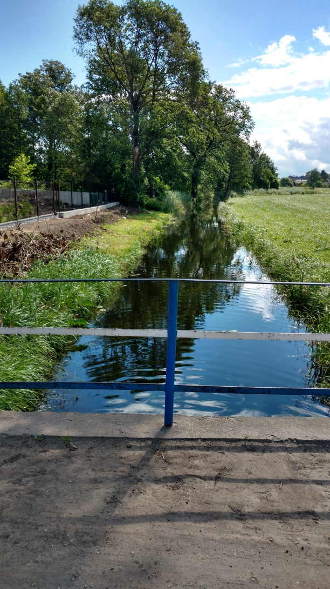
Mrocza – okolice Rokitki

Slide 8
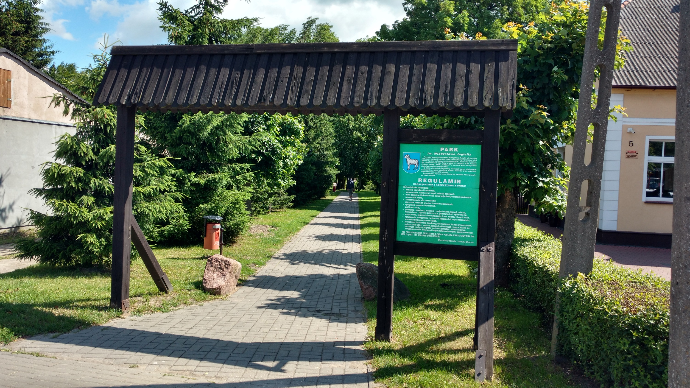

Mrocza Park Jagiełły

Slide 9
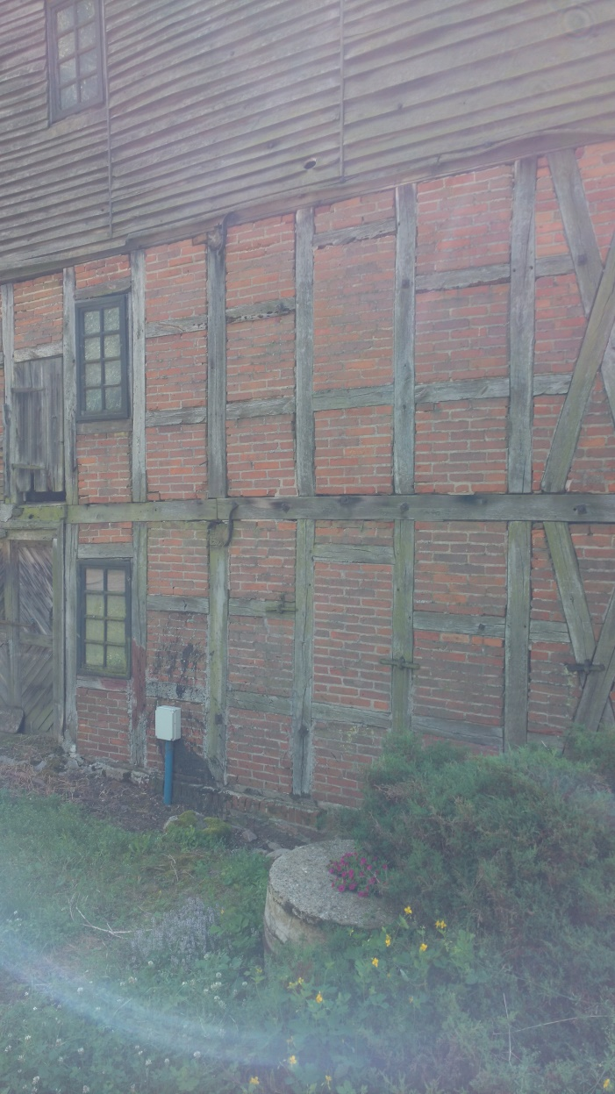
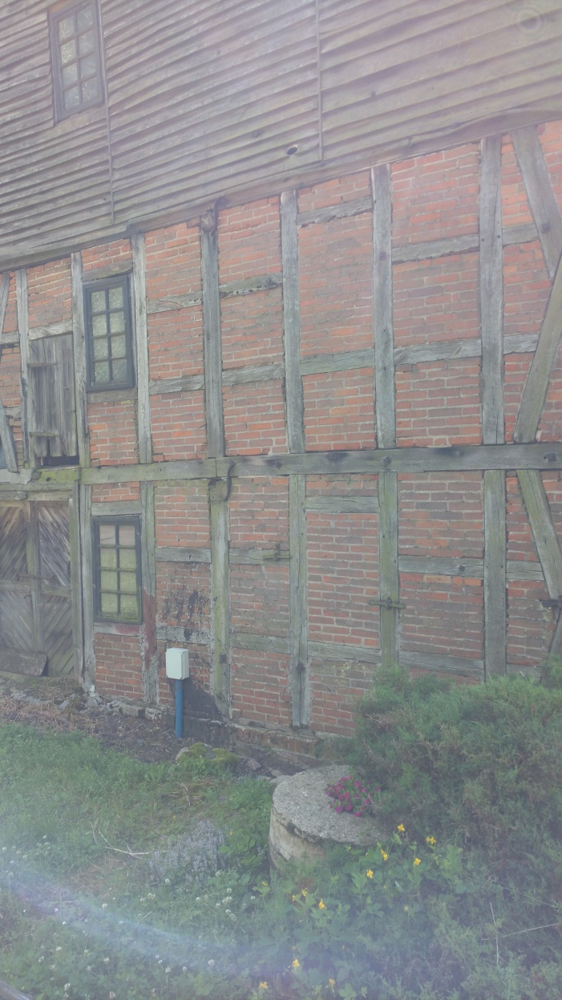
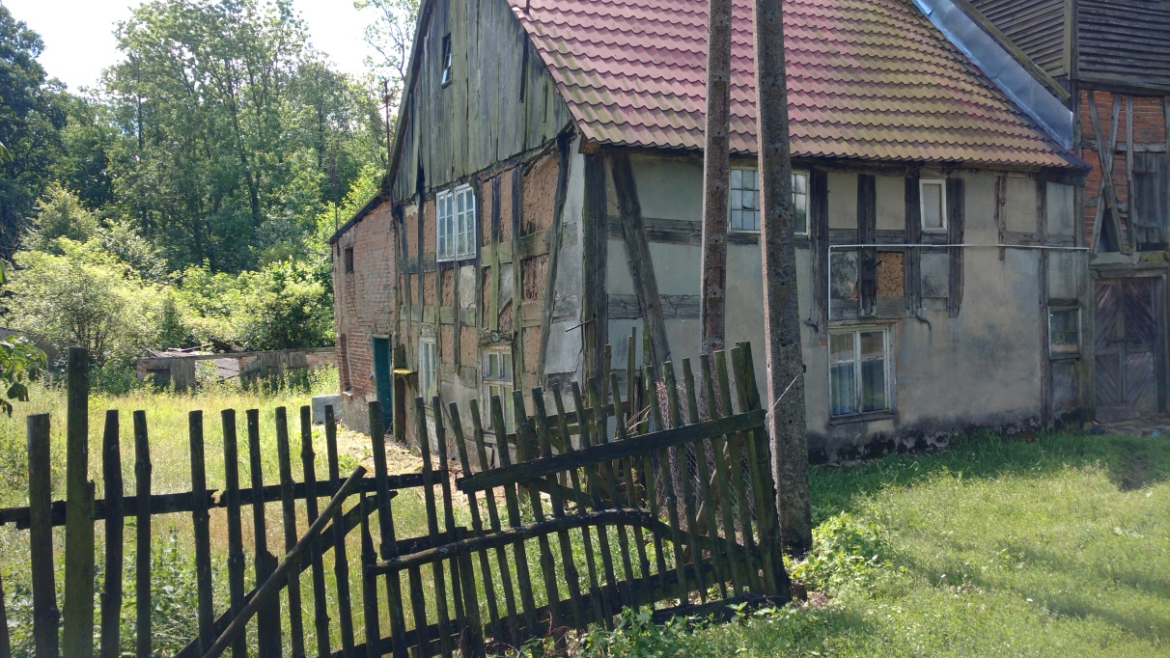

Orzelski Młyn

Slide 10
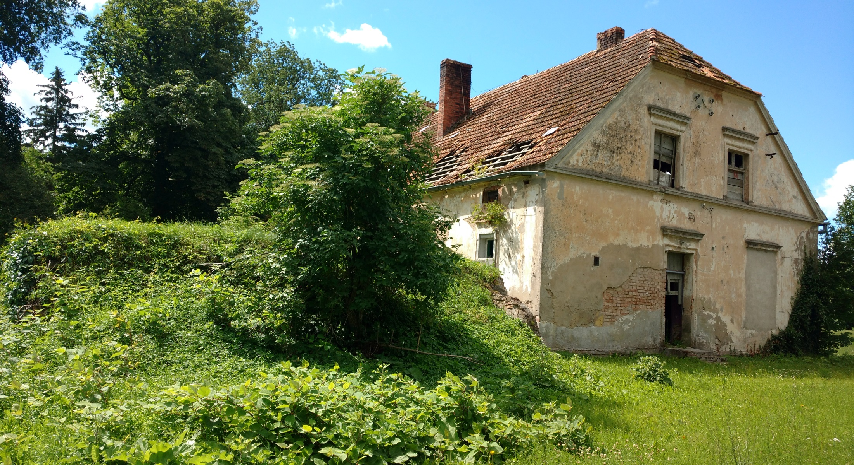
Orle

Slide 11
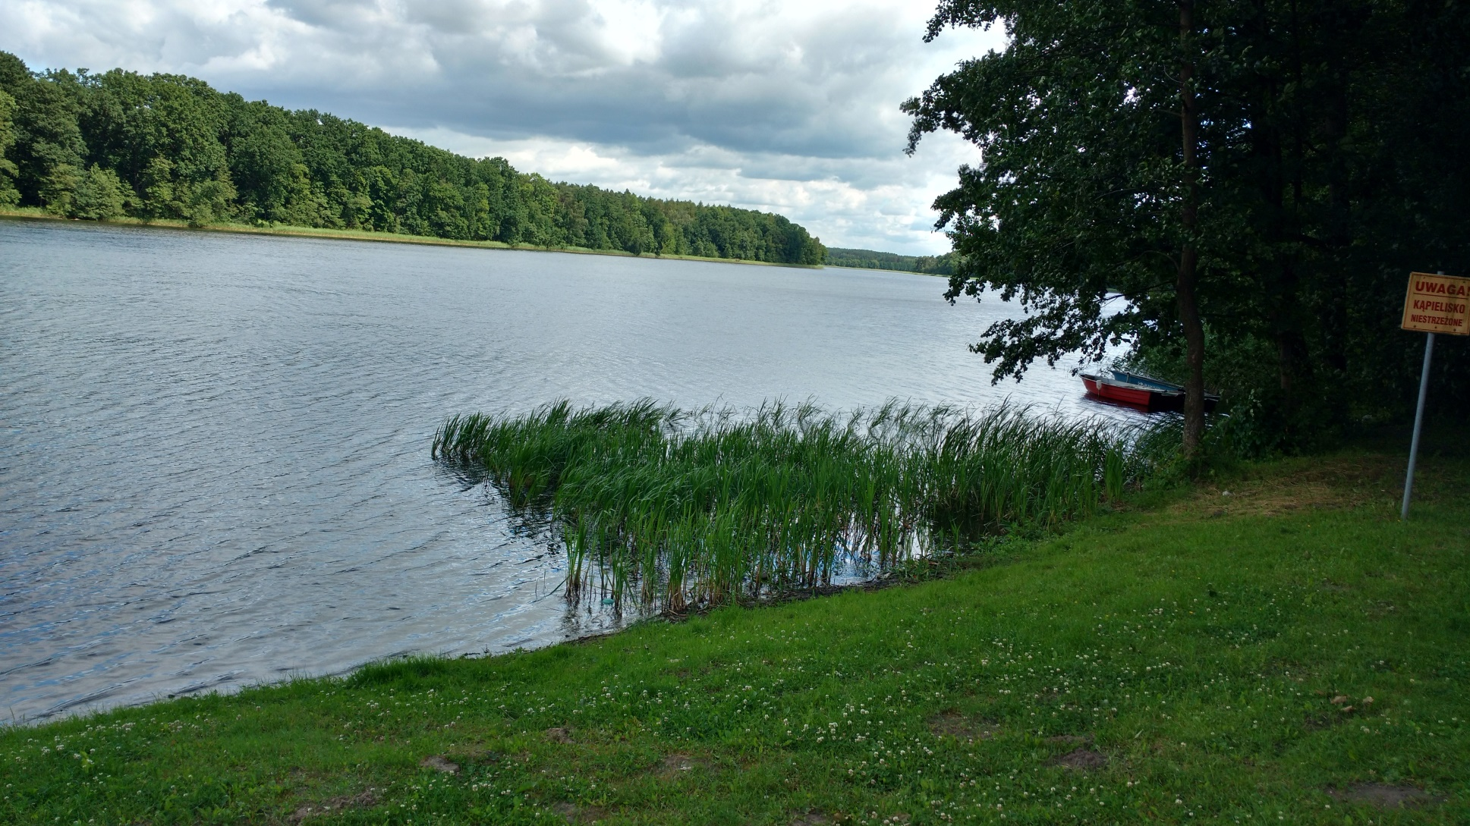
Witosław

Slide 12
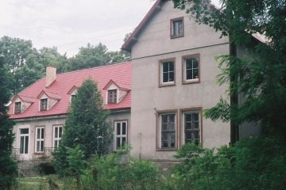
Izabela – Zespół Dworsko-Pałacowy

Slide 13
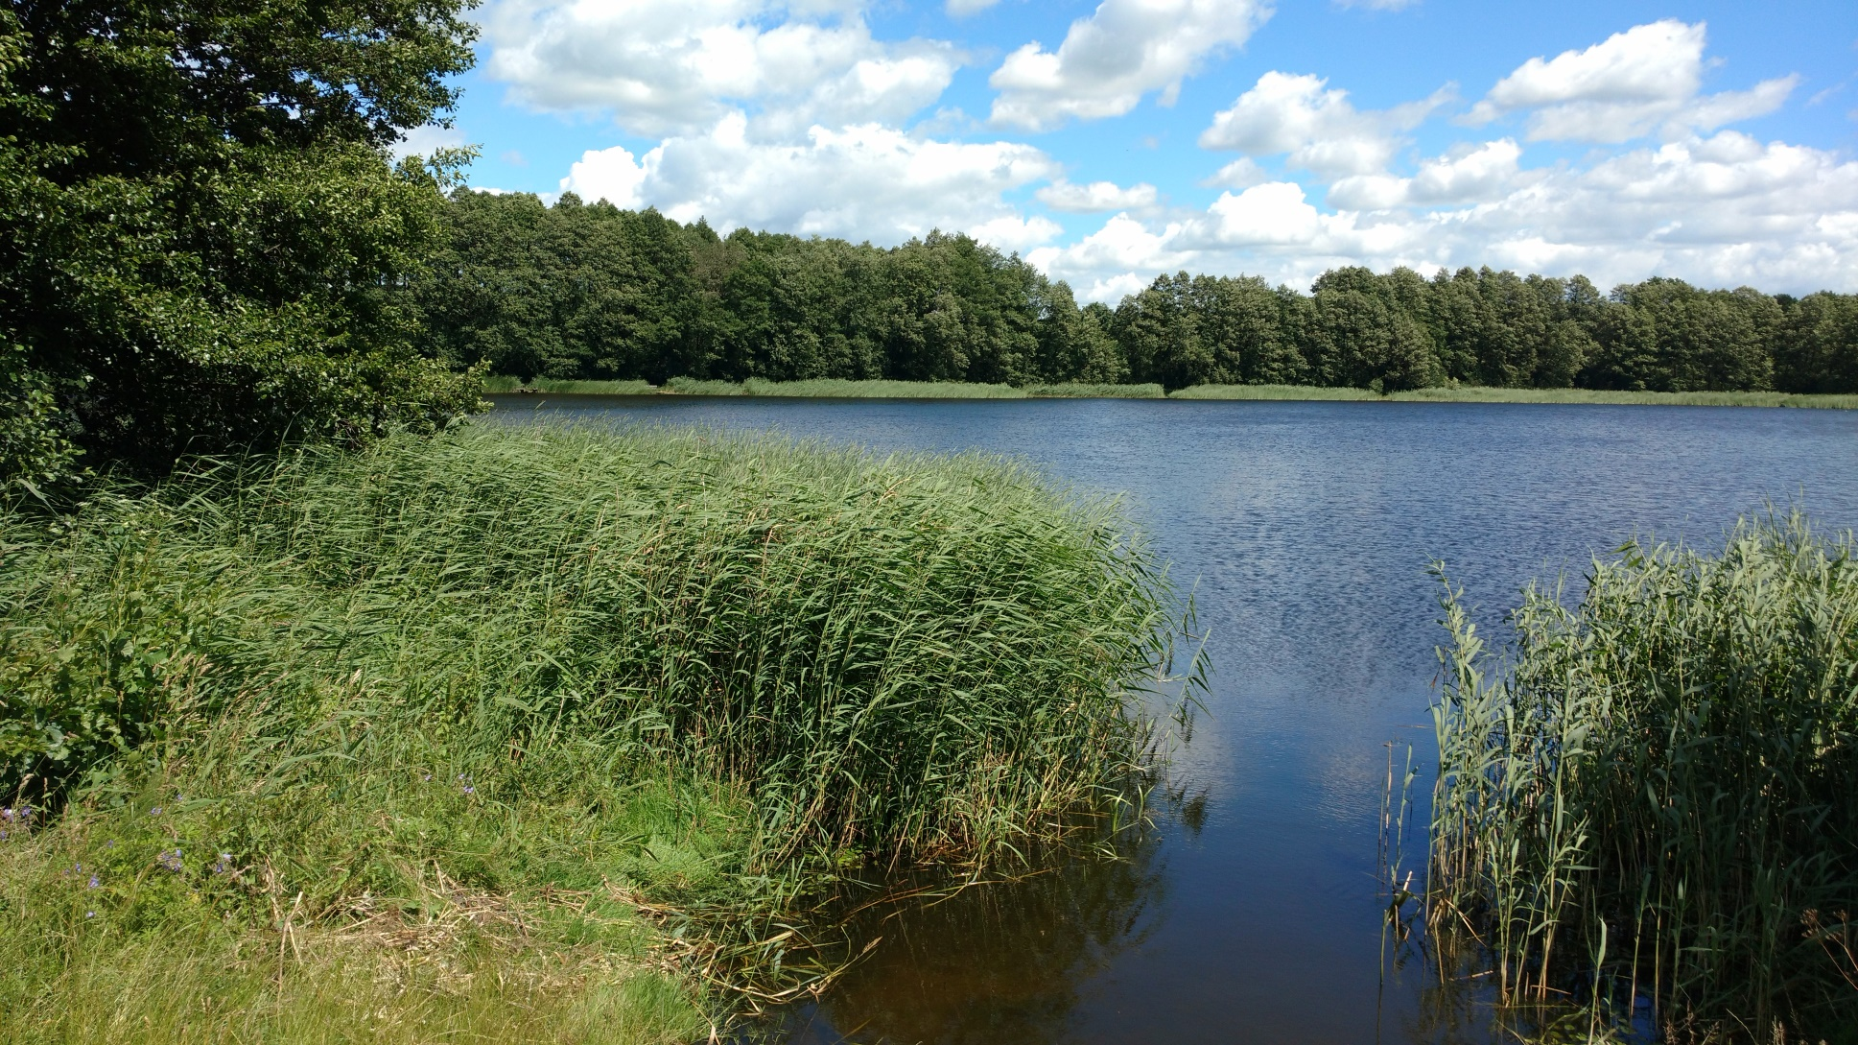
Mrocza – Jezioro Hetmańskie

Slide 14
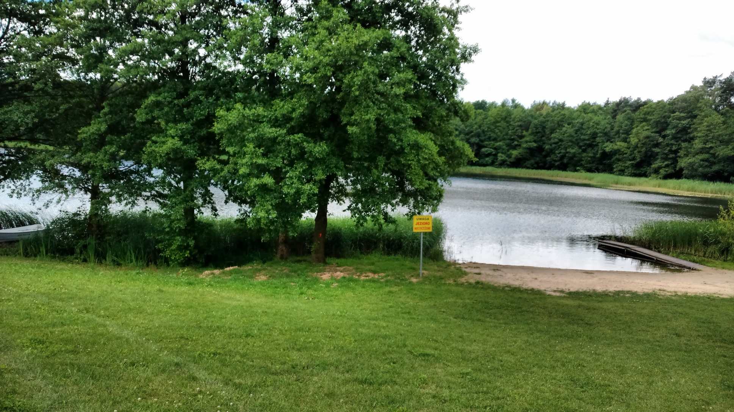
Rościmin – Jezioro Rościmińskie Małe

Slide 15
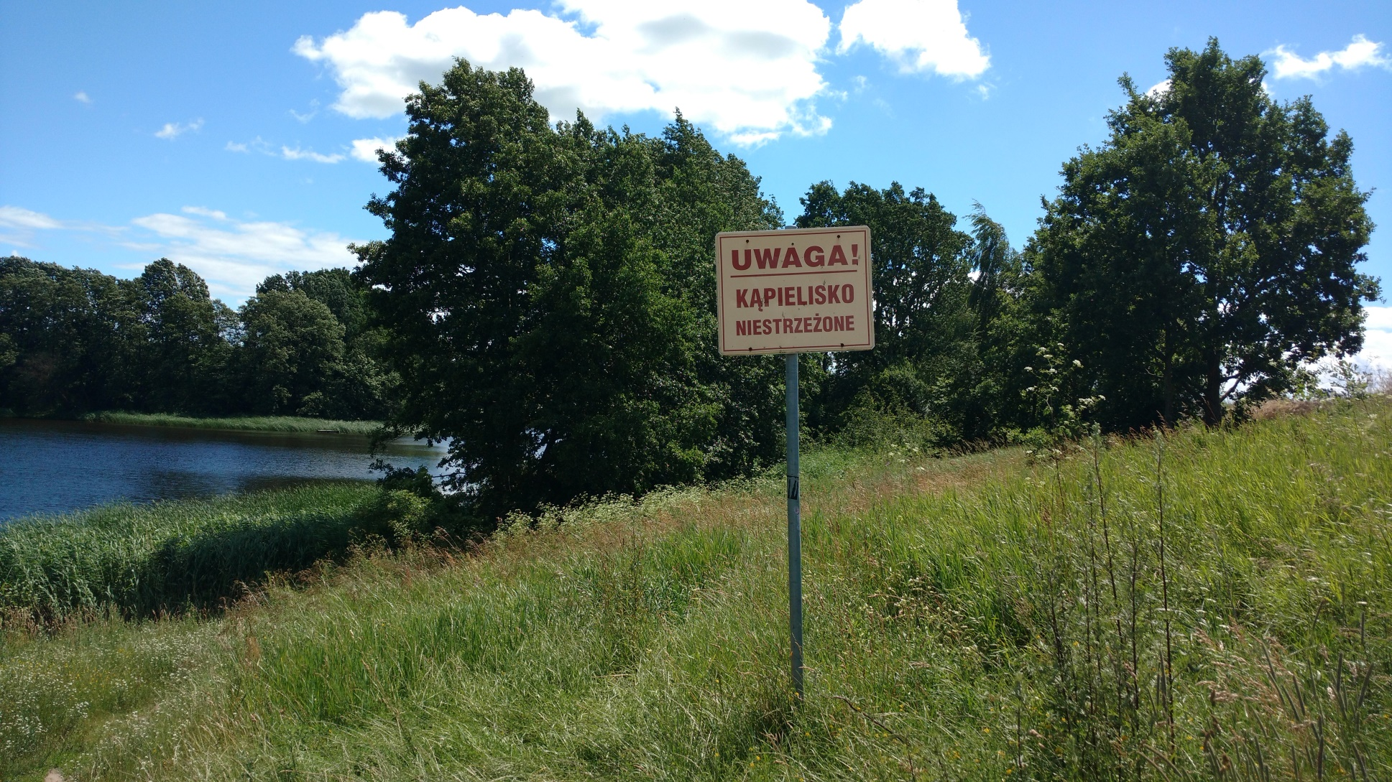
Wiele – Jezioro Mintarz

Slide 16
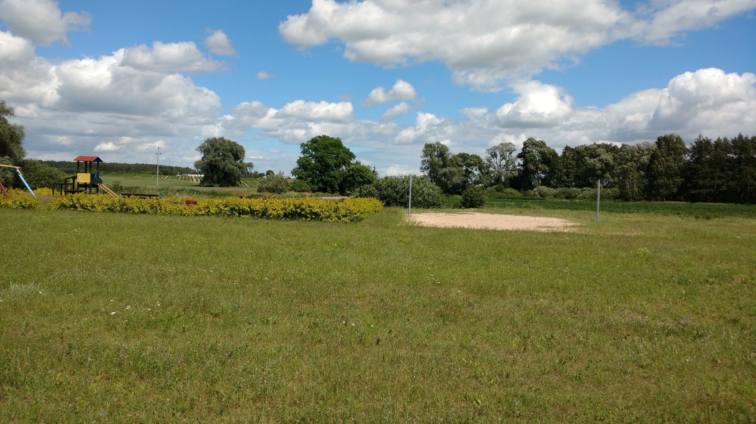
Ostrowo – budowa świetlicy wiejskiej

Slide 17
Diagnoza – wyznaczenie obszaru rewitalizacji Miasta i Gminy Mrocza
Obszarem rewitalizacji może zostać obszar zdegradowany w całości lub jego część jeśli łącznie nie przekracza 20% powierzchni gminy i 30% ludności gminy.
Na terenie gminy wyznacza się jeden obszar zdegradowany oraz jeden obszar rewitalizacji
Obszary te nie muszą posiadać wspólnych granic.
W pięciu miejscowościach obszaru zdegradowanego zidentyfikowano także tzw. przestrzeń zdegradowaną. Obszar tych miejscowości = 20,5% > 20%.
W wyniku doprecyzowania trzeba będzie wyeliminować miejscowości o najmniejszej liczbie problemów kluczowych

Slide 18
Badania ankietowe i konsultacje dotyczące obszarów zdegradowanych i obszarów rewitalizacji
Liczba wypełnionych ankiet powinna wynosić – 460, co stanowi 5,00 % mieszkańców gminy,
Czego oczekujemy po ankietach i konsultacjach:
Deklaracja udziału w pracach rewitalizacyjnych:
Celowość prowadzenia prac rewitalizacyjnych:
Bardzo wysoki poziom lokalnego partykularyzmu,
Przykładowe problemy/niedobory wskazywane przez respondentów to:
brak ścieżek rowerowych oraz zły stan dróg, chodników/ścieżek dla pieszych,
brak infrastruktury technicznej

Slide 19
Wizja, cele i oczekiwane efekty rewitalizacji
POPRAWA warunków życia mieszkańców a dopiero w następnej kolejności względy gospodarcze, względy architektoniczne, itp.
WIZJA – Obszar zamieszkują osoby zintegrowane zawodowo o społecznie, korzystający ze zmodernizowanej infrastruktury gospodarczej, edukacyjno-kulturalnej i rekreacyjno-sportowej,
CEL GŁÓWNY PROGRAMU – Wyprowadzenie OR ze stanu kryzysowego przez eliminację zjawisk wpływających na ich degradację,
CELE SZCZEGÓŁOWE
Przekształcenie przestrzeni zdegradowanej dla aktywizacji społecznej,
Przekształcenie przestrzeni zdegradowanej dla aktywizacji gospodarczej,
Wzrost aktywności społecznej mieszkańców.

Slide 20
Dalsze etapy projektu:
Przedsięwzięcia rewitalizacyjne wpisujące się w misję oraz cele rewitalizacji,
powiązanie terytorialne i społeczne z obszarem rewitalizacji,
aktywność społeczna (interesariusze sfery społecznej – mieszkańcy, ngo, podmioty gospodarcze itp.),
aktywność instytucjonalna (organy władzy i administracji publicznej),
Ramy finansowe przedsięwzięć rewitalizacyjnych,
środki unijne,
środki prywatne,
środki publiczne

Slide 21
Opracowanie PR – zawartość projektu
Szczegółowa diagnoza obszaru zrewitalizowanego. Z diagnozy powinno wynikać, że teren wskazany jako obszar rewitalizacji jest obszarem o szczególnej koncentracji problemów i zjawisk kryzysowych w skali gminy oraz ma istotne znaczenie dla rozwoju lokalnego,
Opis powiązań programu rewitalizacji z dokumentami strategicznymi i planistycznymi gminy. Wykazanie, że PR jest elementem całościowej misji rozwoju gminy,
Mierzalne cele rewitalizacji oraz odpowiadające im kierunki działań służące eliminacji lub ograniczeniu negatywnych zjawisk (odpowiedź na problemy zidentyfikowane na etapie diagnozy),
Kierunki działań. Zestawienie najważniejszych grup działań ( w ramach każdego celu), pozwalających na osiąganie założonych celów rewitalizacji,

Slide 22
Opracowanie PR – zawartość projektu
Lista planowanych projektów/przedsięwzięć rewitalizacyjnych – głównych i uzupełniających
Mechanizmy zapewnienia komplementarności między poszczególnymi projektami rewitalizacyjnymi oraz pomiędzy działaniami różnych podmiotów i funduszy na obszarze objętym M-GPR
Szacunkowe ramy finansowe,
Opis realizacji zasady partnerstwa i partycypacji,
System zarządzania realizacją programu rewitalizacji,
System monitoringu i oceny skuteczności działań oraz system wprowadzania modyfikacji w reakcji na zmiany w otoczeniu GPR.

Slide 23
Doświadczenia – najczęściej popełniane błędy
nadużywanie pojęcia „rewitalizacja”,
utożsamianie z naprawą czy remontem,
arbitralne wyznaczanie obszarów przeznaczonych do rewitalizacji w oderwaniu od obiektywnych wskaźników społecznych,
rozproszenie działań,
marginalizacja tzw. przedsięwzięć „miękkich”,
fragmentaryczność działań (brak kompleksowości),
słaba partycypacja społeczna (fasadowa),
niewłaściwa diagnoza kryzysu oraz jego przyczyn.

Slide 24

Dziękujemy za uwagę
Romuald Meyer, Marek Duda PGK SA
+48 884 315 935
duda@pgksa.pl

